Slide 1
4.7 原子转移自由基聚合
4.7.1 “活性”自由基聚合的发展
4.7.2 原子转移自由基聚合
4.7.3 原子转移自由基聚合的应用

Slide 2
4.7.1 “活性”自由基聚合的发展
传统自由基聚合的特点:
自由基聚合对单体的选择性低
绝大多数单烯烃, 二烯烃单体均可自由基聚合.
聚合方法多样化
本体, 溶液, 悬浮, 乳液均适用.
反应条件温和
聚合温度, 室温至150℃, 对水和空气等不敏感.
引发手段多样化
可采用光引发, 热引发, 引发剂引发等,
上述优点使得自由基聚合在工业上获得广泛的应用,
约占总聚合物工业化生产的30％。

Slide 3
传统自由基聚合的不足
是活性种的活性很高, 存在双基终止,
以及链转移等副反应.
使自由基聚合的产物结构控制较难:
  无法对分子量进行有效的控制,
  产物分子量分布很宽,
  并带有支链结构,

Slide 4
物理方法来控制自由基聚合
如果自由基聚合能受到控制，接近活性聚合，
结合自由基聚合优点，科学和实际意义非常大。
“活性”自由基聚合的成功
是高分子科学领域的重大进展。
上世纪20～80年代，主要通过非均相体系的物理方法来控制自由基聚合，如特殊条件下的固相聚合、沉淀聚合、乳液聚合等技术。
在这些体系中自由基被“包埋”而稳定，抑制了终止反应。然而真正接近活性自由基聚合的成功实例很少，难以推广。

Slide 5
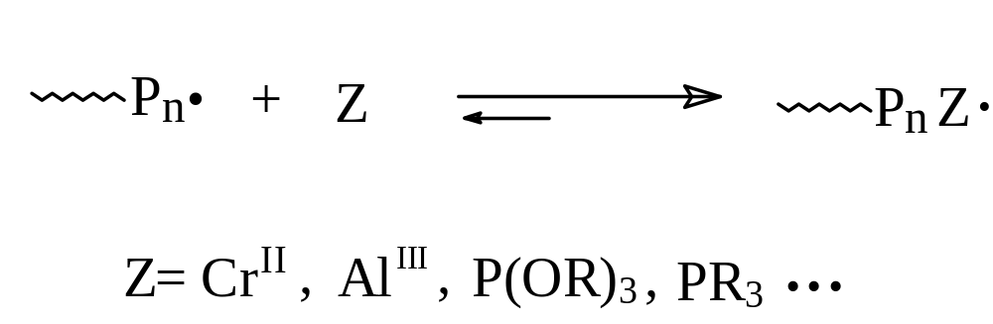
化学方法来控制自由基聚合
自由基可逆休眠有以下四种反应类型：
(1) 增长自由基与非自由基物质可逆反应，形成 稳定自由基（Dormant Persistent Radical）

Slide 6
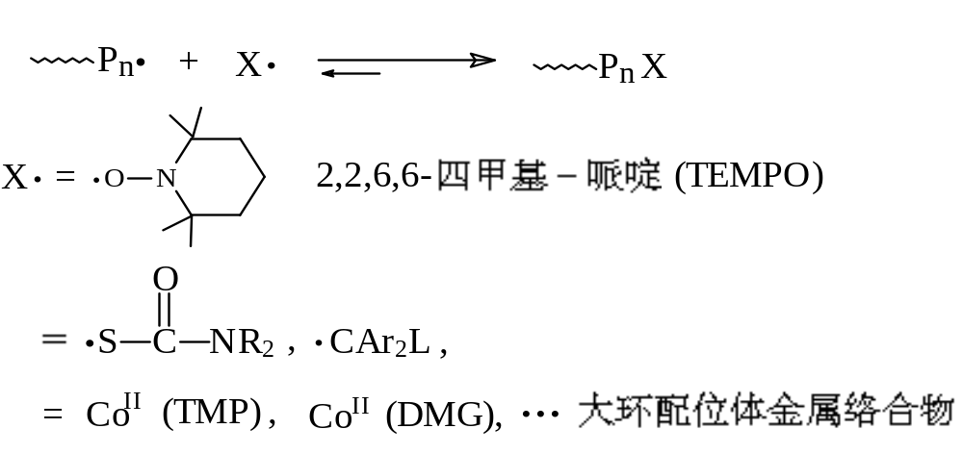
自由基可逆休眠有以下四种反应类型：
(2) 活性种与稳定自由基可逆结合，形成共价休眠种化合物(Dormant Covalent Species )

Slide 7
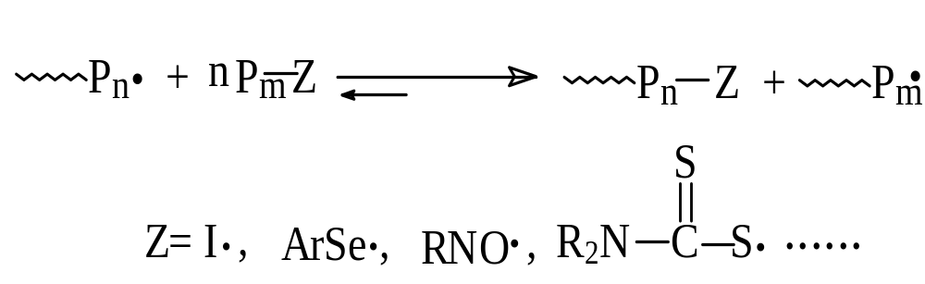
(3) 增长自由基与转移剂反应，由于是热力学的
可逆交换反应，形成的休眠种仍可再生出活
性种，因此该转移剂又称可逆再生转移剂
（Reversible Degeneration Transfer）
上三种都需要某些媒介物来控制，相当昂贵，适用
单体较少，聚合物分子结构可设计能力不强

Slide 8
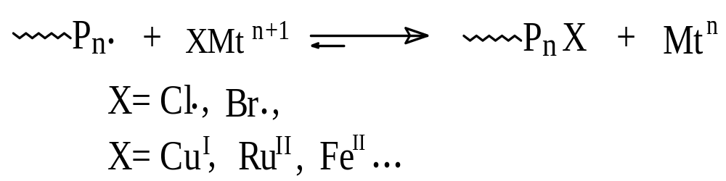
(4) 原子转移自由基聚合
(Atom Transfer Radical Polymerization)
Mt
活性自由基----夺一个卤素原子，使金属原子变
成低价还原态，高分子链末端变成休眠种。
休眠种的卤素原子----转移到低价过渡金属原子，
休眠种末端变成活性自由基，

Slide 9
4.7.1 “活性”自由基聚合的发展
休眠种中存在弱键，自由基可再生，因而这失活
反应是可逆的。不是链破坏过程。
自由基浓度[P·]远远低于增长链[I]₀ 的总浓度：
[P·] << ( [I]₀ =[P-R]+[P·] )
为使所有的链同时增长，活性种和休眠种的转变必须是快速的，才可以控制聚合物的分子量。
DP＝([M]₀/[I]₀)×P％＝Δ[M]/[I]₀
如果自由基失活很慢或不发生，就变成通常的
自由基聚合。

Slide 10
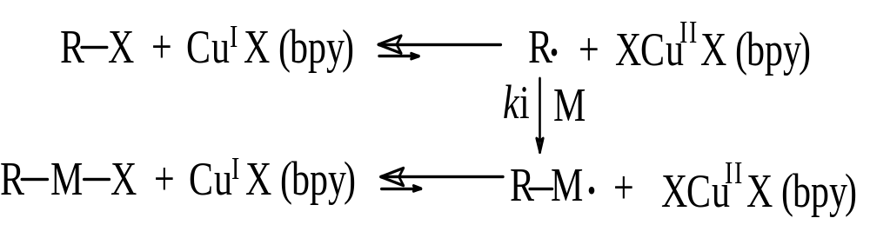
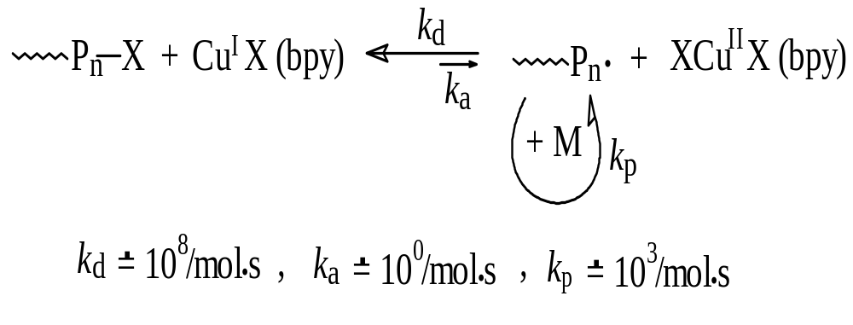
4.7.2 原子转移自由基聚合
引发反应：
增长反应：
bpy代表联二吡啶配位剂

Slide 11
4.7.2 原子转移自由基聚合
在上述反应中，理论上每一个R－X引发剂都能生成一个带有卤素末端的高分子链，因此聚合产物的分子量可以设计，计算为：
DP＝单体总浓度×转化率/引发剂浓度
＝[M]₀×C％/[R－X]₀
＝Δ[M]/[R-X]₀

Slide 12
4.7.2 原子转移自由基聚合
体系中卤原子末端的休眠种，浓度在10⁻¹～10⁻³之间，(相当于聚合度为10¹～10³）
自由基活性种浓度很低，大约在10⁻⁷～10⁻⁸范围控制聚合速率和聚合度的主要因素分开。
通过单体、引发剂浓度和转化率控制聚合度， 达到可设计合成的要求。
通过催化剂的种类、用量，以及温度来控制聚合速率，抑制双基终止反应，类似活性聚合。

Slide 13
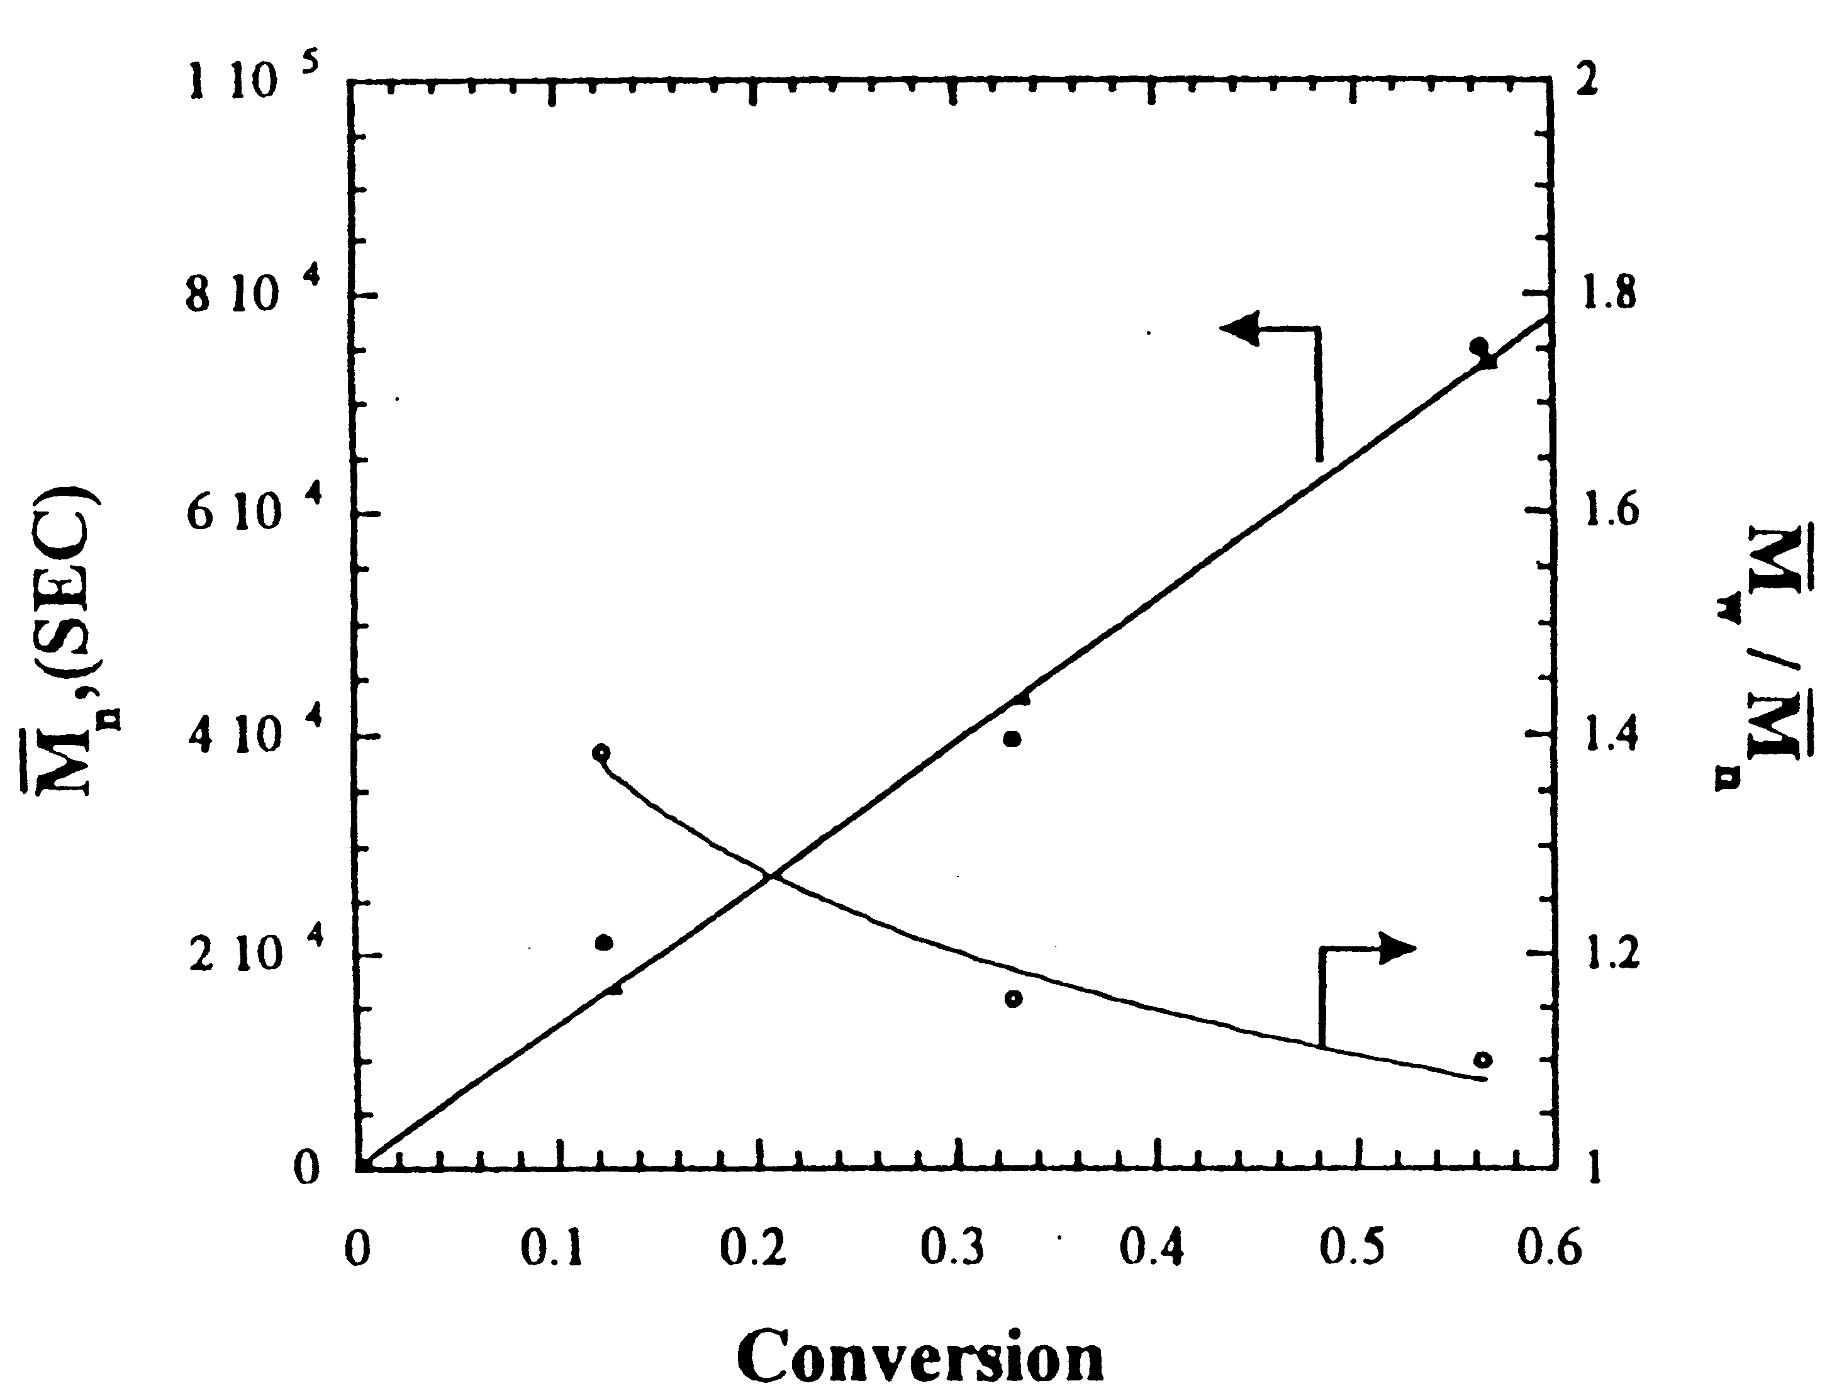
图4-9聚丙烯酸甲酯的分子量和分布与聚合转化率的关系
( 设定 [MA]₀:[MBP]₀ = 1500:1 ) [MA]0=11.2M; [MBP]0=7.4mM; [CuBr]0=7.4mM; [dTbipy]0=14.8mM;Temp=90℃ in sealed Tube

Slide 14
图4-9 表示了
丙烯酸甲酯原子转移自由基聚合的结果
设计合成的是高分子量的聚合物。
转化率达100％时，聚合度为1500，
分子量应为86.09×1500≈129000。
分子量或聚合度与转化率呈线性关系，
是活性聚合的特征。
分子量分布宽度系数随转化率升高而降低
。
图4-10 是在三个转化率下抽取的聚合物样品， GPC的测定，计算出相应的数均分子量和分子量分布宽度。

Slide 15
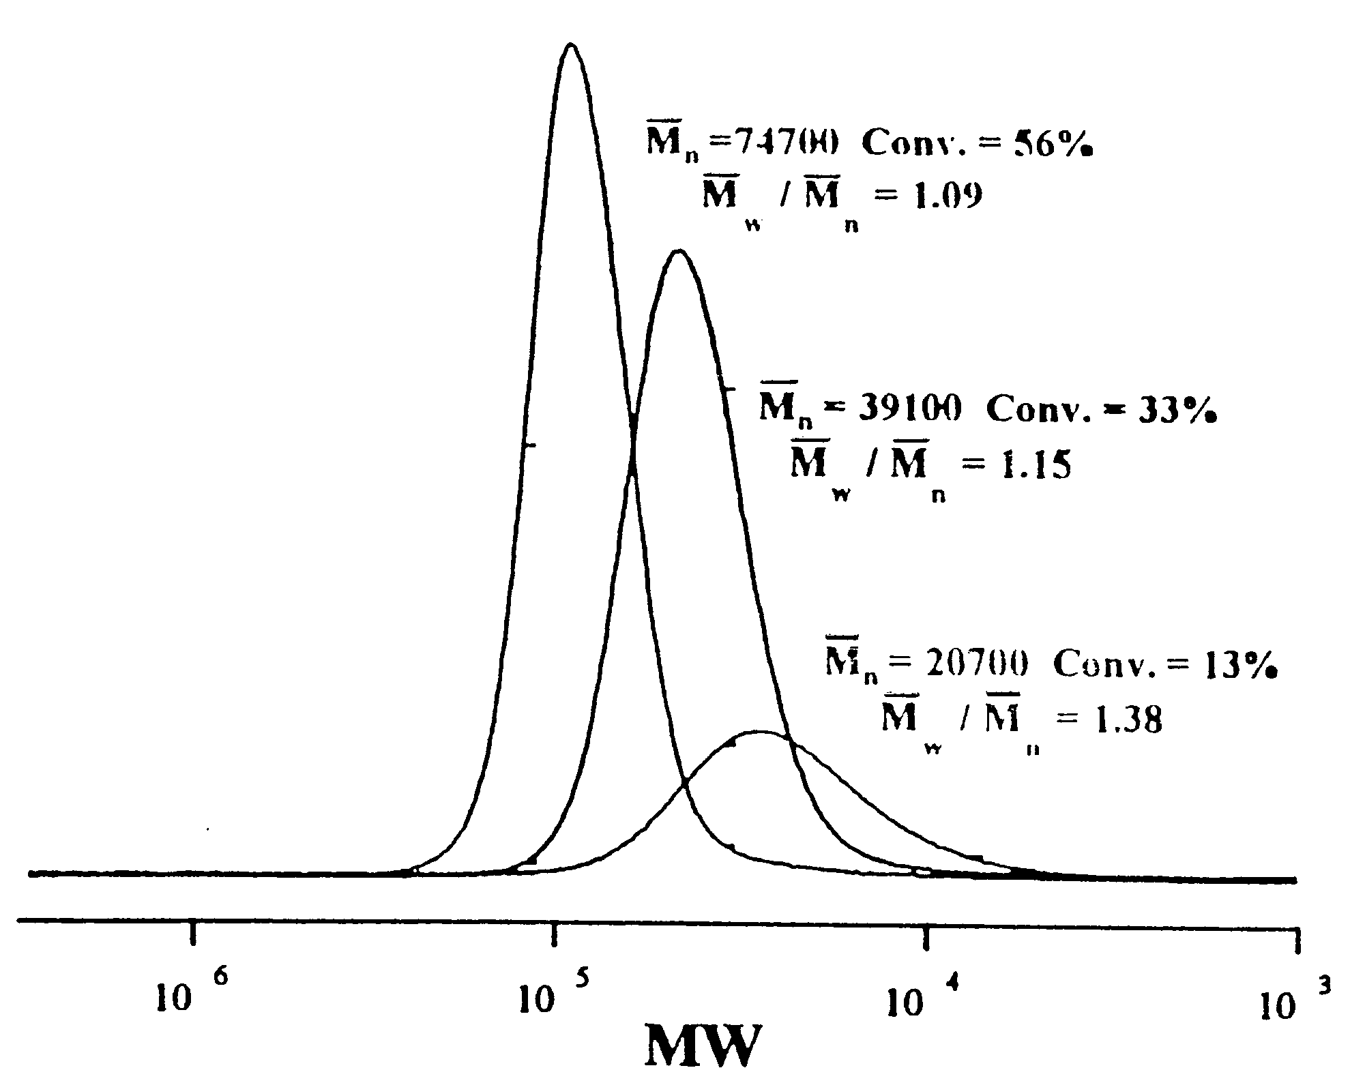
图4-10 转化率分别为 13, 33, 56% 的聚合物
样品的GPC分析结果

Slide 16
4.7.3 原子转移自由基聚合的应用
ATRP具有活性聚合特征，
在分子尺寸、分子形状、化学结构以及基团和分子组装方面，进行分子设计合成。
（1）制备模型聚合物，控制聚合物的分子尺寸
ATRP可以对高分子链的结构进行控制，
设定分子量DP＝Δ[M]/[I]₀，
分子量分布较窄（1.04<Mw/Mn<1.50）
常用于制备分子量不太高的聚合物
（300 < Mn < 200,000）

Slide 17



4.7.3 原子转移自由基聚合的应用
（2）能控制聚合物分子的形状
ATRP能合成如下图4-11所示的各种形状的
高分子化合物，例如线形、星形、梳形、树
枝状及交联聚合物。
线形
星形
交联状
树枝状
梳形
图4-11 各种形状的大分子示意图

Slide 18



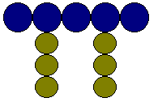


4.7.3 原子转移自由基聚合的应用
(3) 能控制聚合物分子的微结构
均聚物
交替共聚物
嵌段共聚物
无规共聚物
渐变共聚物
接枝共聚物
图4-12 各种共聚物分子微结构示意图

Slide 19
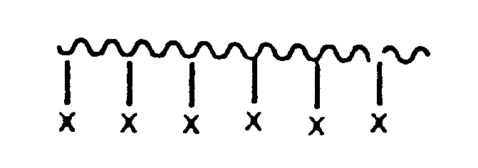
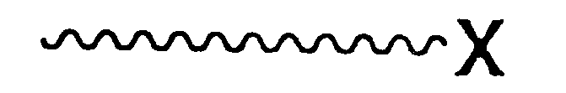
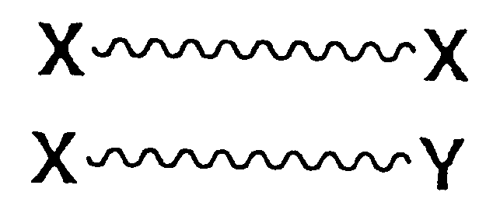
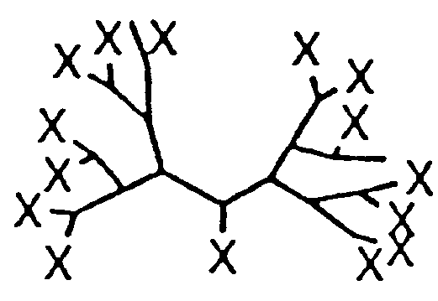


4.7.3 原子转移自由基聚合的应用
(4) 制备含功能基团的各种类型聚合物，
如含羧基、羟基、胺基、烯基等， 设计大单体
a.侧基官能团聚合物 b.端基官能团聚合物 c.遥爪聚合物
d.定位官能团聚合物 e.大分子烯类单体 f.多官能团化合物

Slide 20
综上所述
利用基团转移聚合技术，能适用自由基聚合的非常多种类的单体，
较温和的聚合条件下合成特定分子量，特定结构组装的均聚物和共聚物，
制备新型的极性热塑性弹性体，高分子表面活性剂、分散剂、粘合剂、处理剂，以及无溶剂的涂料、凝胶和各种各类高分子添加剂等等。

